Slide 1
黄金 vs 比特币：避险/抗通胀资产决策框架
问题：在避险与抗通胀配置中，黄金（GLD）与比特币（BTC）各自扮演什么角色？
样本：2021-09 ~ 2026-08 近五年日线（GLD / BTC-USD / SPY 三资产日期交集对齐）
方法：确定性回测（CAGR、年化波动、最大回撤、夏普、Pearson 相关、权重组合情景）
口径：CAGR 按日历时间；夏普 rf=0；回撤为收盘价口径；BTC 为 7×24 交易日历（约 365 天/年）
工具：Apache POI XSLF 表格 + Java2D 静态 PNG 图（POI 原生图表能力弱，取舍见代码注释）

Slide 2
指标对比：收益、风险与效率
资产 | 年化收益 | 年化波动 | 最大回撤 | 夏普(rf=0) | 交易日数
GLD（黄金ETF） | 18.94% | 18.77% | 26.40% | 1.0091 | 1254
BTC-USD（比特币） | 11.42% | 51.86% | 76.63% | 0.2203 | 1827
SPY（美股基准） | 11.28% | 17.22% | 25.36% | 0.6552 | 1254
夏普 rf=0 为简化口径；GLD 为黄金 ETF（价格代理），BTC 为 Binance BTCUSDT。

Slide 3
风险与相关性
日收益率 Pearson 相关 | GLD（黄金ETF） | BTC-USD（比特币） | SPY（美股基准）
GLD（黄金ETF） | 1.0000 | 0.1396 | 0.1491
BTC-USD（比特币） | 0.1396 | 1.0000 | 0.4047
SPY（美股基准） | 0.1491 | 0.4047 | 1.0000
GLD（黄金ETF）最大回撤 26.40%（2026-01-29 → 2026-07-16，168 天） BTC-USD（比特币）最大回撤 76.63%（2021-11-08 → 2022-11-21，378 天） SPY（美股基准）最大回撤 25.36%（2022-01-03 → 2022-10-12，282 天）

Slide 4
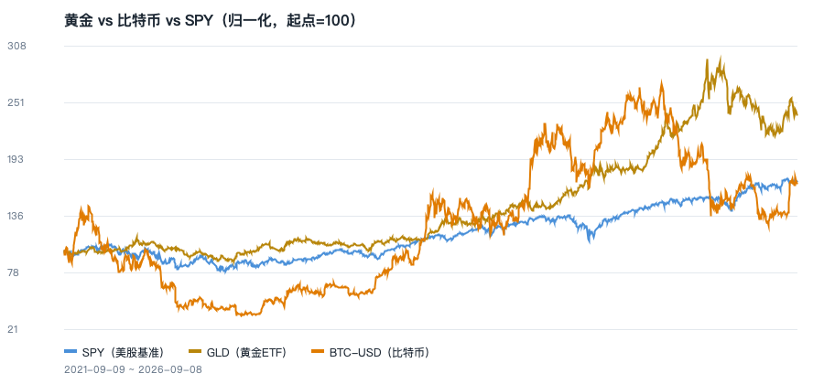
组合情景与决策建议
组合（金/币/股） | 年化收益 | 年化波动 | 最大回撤 | 夏普
100% 金 | 18.94% | 18.77% | 26.40% | 1.0091
100% 币 | 11.09% | 52.42% | 76.63% | 0.2115
金 60% / 币 40%（可配权重） | 19.73% | 25.15% | 43.30% | 0.7847
金 50% / 币 50% | 19.09% | 29.05% | 50.45% | 0.6572
金 40% / 币 60% | 18.11% | 33.34% | 56.90% | 0.5433
股 60% / 金 40%（经典 60/40） | 15.05% | 13.65% | 19.10% | 1.1025
组合基于三资产日期交集的日收益率线性加权，逐日再平衡假设。

Slide 5
决策建议
黄金：低波动（18.77%）、浅回撤（26.40%）——避险压舱石，收益弹性有限（CAGR 18.94%）
比特币：高波动（51.86%）、深回撤（76.63%）——抗通胀/高风险偏好增强器，CAGR 11.42%
两者日收益率相关仅 0.1396，同仓配置有分散化价值
建议框架：核心避险仓位以黄金为主（如 60/40 中金的权重），比特币作为卫星仓位严格控制回撤预算
执行：单一组合权重非最优解，按风险预算（波动贡献）与回撤容忍度再平衡；详见 Word 策略报告

